Slide 2
RENDICIÓN DE CUENTAS DEL ORGANISMO EJECUTIVO TERCER CUATRIMESTRE 2021 Oficina Nacional de Servicio Civil (ONSEC)

Slide 3
PRINCIPALES FUNCIONES DE LA ONSEC
De conformidad con las normas que regulan su funcionamiento, las principales funciones de la Oficina Nacional de Servicio Civil son:
Ejercer la rectoría en materia de administración de recursos humanos de la Administración Pública.
Asesorar en materia de recursos humanos a las instituciones del Organismo Ejecutivo y las que se rigen por la Ley de Servicio Civil.
Asesorar y administrar el Régimen de Clases Pasivas Civiles del Estado.

Slide 4
PRINCIPALES OBJETIVOS DE LA ONSEC
Para el cumplimiento de sus funciones y satisfacer las necesidades de la población, la Onsec debe cumplir con los siguientes objetivos:
Garantizar a la nación la eficiencia en la operación de la función pública por medio de la aplicación de la Ley de Servicio Civil y otras leyes relacionadas, que fortalezcan el desarrollo de un Estado moderno y eficiente.
Regular las relaciones entre el Estado y sus trabajadores, como medio eficaz para el fortalecimiento y progreso de la administración pública, además de garantizar con transparencia a los servidores públicos el pleno ejercicio de sus derechos y obligaciones.
Proporcionar a la población civil trabajadora del Estado y sus familiares los beneficios económicos que les corresponde, conforme lo establece la Ley de Clases Pasivas Civiles del Estado y su Reglamento.

Slide 5
RENDICIÓN DE CUENTAS
PARTE GENERAL
TERCER CUATRIMESTRE 2021

Slide 6
CIFRAS GENERALES DEL PRESUPUESTO AL TERCER CUATRIMESTRE 2021
Q. 53,097,000.00
Presupuesto vigente total:
Presupuesto ejecutado:
Saldo por ejecutar:
Q. 51,211,584.87
Q. 1,885,415.13
En junio de 2021 se aprobó un incremento al presupuesto de Q.1,000,000.00 destinado
para la adquisición de equipo de computo y comunicaciones a fin de fortalecer las direcciones sustantivas de la Oficina.

Slide 7
CIFRAS GENERALES DEL PRESUPUESTO AL TERCER CUATRIMESTRE 2021
96.45%
Porcentaje de ejecución:

Slide 8
¿EN QUÉ UTILIZA EL DINERO LA ONSEC?
La Oficina Nacional de Servicio Civil, tomando en consideración que su que hacer es brindar distintos tipos de gestiones a las instituciones que se rigen por la Ley de Servicio Civil y su Reglamento, a partir de la asignación presupuestaria para el presente ejercicio fiscal, ha destinado sus recursos para proveer de distintas acciones en materia de Gestión de Recursos Humanos con el fin de fortalecer las capacidades institucionales de las entidades gestoras. Asimismo, en cumplimiento a la Ley de Clases Pasivas Civiles del Estado, provee de servicios a exservidores públicos y sus beneficiarios de pensiones y contribuciones voluntarias. Es importante señalar, que la necesidad de fortalecer la institución es una de las acciones a llevar a cabo derivado de las necesidades que a la fecha se tienen identificadas en materia de inversión en equipo, software, mobiliario y recurso humano para impulsar la calidad en los servicios y con ello reducir el tiempo de las gestiones que se solicitan. Para mostrar de forma ordenada a la población en qué se utiliza el dinero, el gasto del sector público se muestra por grupos de gasto.
El gasto se divide
en 5 grupos

Slide 9
EJECUCIÓN PRESUPUESTARIA POR GRUPO DE GASTO AL TERCER CUATRIMESTRE 2021
* Cifras en millones de quetzales

Slide 10
¿CUÁL ES LA IMPORTANCIA DEL PAGO DE SERVIDORES PÚBLICOS?
La Oficina Nacional de Servicio Civil enfoca sus esfuerzos en la atención de las acciones de recursos humanos de las entidades nominadoras regidas por la Ley de Servicio Civil y su Reglamento, en función de promover la carrera administrativa y la administración del régimen de Clases Pasivas Civiles del Estado, por lo que la erogación del gasto en servicios personales es de fundamental importancia derivado del impacto positivo que tiene en la prestación de los servicios que se ofrecen. Por lo anterior, el pago de servidores públicos (grupo 0) aunque se clasifica como un gasto de funcionamiento, en realidad, constituye el medio para proporcionar servicios a la población beneficiaria.
Durante el cuatrimestre reportado, la Onsec atendió y dio cobertura a 23,431 guatemaltecos

Slide 11
PAGO DE SALARIOS A SERVIDORES PÚBLICOS A LA FECHA
Presupuesto vigente total para el pago de servidores públicos: Q. 41,016,339.00
Presupuesto utilizado al tercer cuatrimestre 2021 para el pago de servidores públicos:
Q. 40,217,163.33
Presupuesto pendiente de utilizar para el pago de servidores públicos: Q. 799,175.67
Este rubro constituye
el 77.25% del total
del presupuesto de la
Onsec

Slide 12
¿EN QUÉ INVIERTE LA ONSEC?
La Oficina Nacional de Servicio Civil invirtió durante el ejercicio fiscal 2021 en la adquisición de equipo de cómputo, de oficina, de comunicaciones (micrófonos, radios, televisores colocados en el área de servicio al usuario) y equipos diversos (rotomartillo, extintores, horno microondas y equipo de aire acondicionado). Asimismo, se realizó la adquisición de equipo médico-sanitario con el fin de fortalecer los servicios que la clínica médica brinda al personal de la institución.
La inversión se dividió principalmente en la adquisición de equipo de cómputo, equipo para comunicaciones y equipo médico sanitario.

Slide 13
MONTO UTILIZADO EN INVERSIÓN AL TERCER CUATRIMESTRE
Presupuesto vigente total para la inversión:
Q. 1,245,724.00
Presupuesto utilizado al tercer cuatrimestre 2021 para la inversión: Q. 831,623.12
Saldo para la inversión: Q. 414,100.88
Este rubro constituye el 2.35% del total del presupuesto de la Onsec.

Slide 14
¿QUÉ FINALIDADES ATIENDE LA ONSEC?
Según lo establecido en el Manual de Clasificación Presupuestaria para el Sector Público, la finalidad constituye los objetivos generales que el sector público busca realizar a través de la ejecución del presupuesto, en el caso de la Oficina Nacional de Servicio Civil le corresponde la finalidad de Servicios Públicos Generales con la Función y División de Administración General del Recurso Humano por ser el ente rector de la Administración de Recursos Humanos de las instituciones que se rigen por la Ley de Servicio Civil y Administrador del Régimen de Clases Pasivas Civiles del Estado, por lo que al tercer cuatrimestre se ha ejecutado Q. 51,211,584.87 lo que representa un 96.45% de ejecución.
La principal finalidad que se atiende es Servicios Públicos Generales con la Función y División de Administración General del Recurso Humano con un 96.45% del presupuesto total de la Onsec.

Slide 15
EJECUCIÓN PRESUPUESTARIA POR FINALIDAD AL TERCER CUATRIMESTRE 2021
* Cifras en millones de quetzales

Slide 16
RENDICIÓN DE CUENTAS
RESULTADOS ESPECÍFICOS
TERCER CUATRIMESTRE 2021

Slide 17
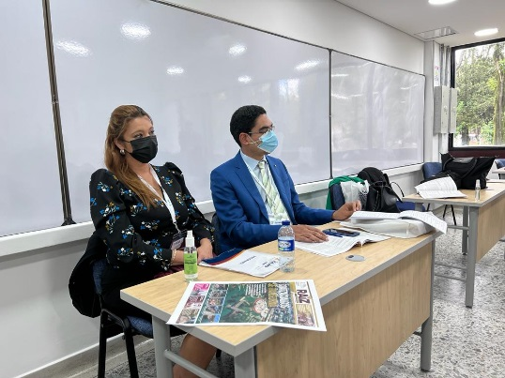
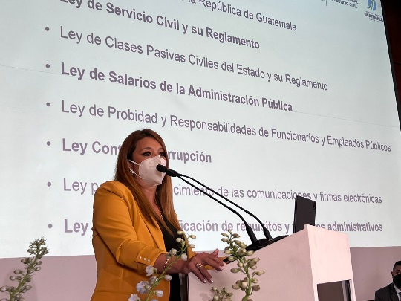
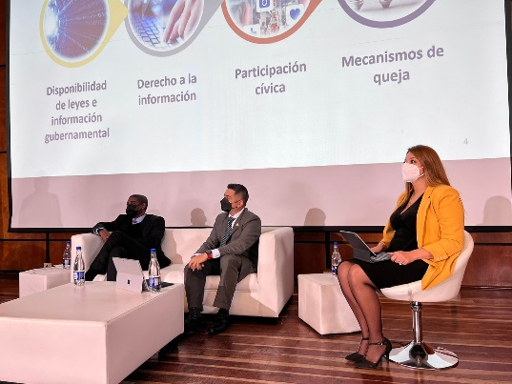
PRINCIPALES RESULTADOS Y AVANCES
Dirección y coordinación:
Aspectos presupuestarios
Presupuesto vigente: Q. 29,959,139.00
Presupuesto ejecutado: Q. 28,472,916.13
Fuente de financiamiento: 11
Aspectos de planificación estatal
Programa: ADMINISTRACIÓN DE RECURSOS HUMANOS DE LA ADMINISTRACIÓN PÚBLICA Y DEL RÉGIMEN DE CLASES PASIVAS
Meta: 53 documentos
Población beneficiada: este producto se genera a través de las unidades administrativas de la Oficina y su resultado es con base a las funciones que por mandato legal se ejecutan y permiten el funcionamiento administrativo de la institución.
Ubicación geográfica: Guatemala a nivel nacional
Plazo de ejecución: Ejercicio fiscal 2021
Fuente: Oficina Nacional de Servicio Civil (Onsec).

Slide 18
PRINCIPALES RESULTADOS Y AVANCES
2. Acciones de recursos humanos aprobadas a servidores y exservidores públicos del Organismo Ejecutivo y sus beneficiarios.
Aspectos presupuestarios
Presupuesto vigente: Q. 11,383,587.00
Presupuesto ejecutado: Q. 11,166,931.26
Fuente de financiamiento: 11
Aspectos de planificación estatal
Programa: ADMINISTRACIÓN DE RECURSOS HUMANOS DE LA ADMINISTRACIÓN PÚBLICA Y DEL RÉGIMEN DE CLASES PASIVAS
Meta: 50,772
Población beneficiada: 20,889
Ubicación geográfica: Guatemala a nivel nacional
Plazo de ejecución: Ejercicio fiscal 2021
Fuente: Oficina Nacional de Servicio Civil (Onsec).

Slide 19
PRINCIPALES RESULTADOS Y AVANCES
2.1 Acciones de personal registradas y aprobadas (nombramientos, prórrogas, tomas de posesión y entregas de puestos).
Aspectos presupuestarios
Presupuesto vigente: Q. 3,807,366.00
Presupuesto ejecutado: Q. 3,735,799.32
Fuente de financiamiento: 11
Aspectos de planificación estatal
Programa: ADMINISTRACIÓN DE RECURSOS HUMANOS DE LA ADMINISTRACIÓN PÚBLICA Y DEL RÉGIMEN DE CLASES PASIVAS
Meta: 43,984
Población beneficiada: 17,689
Ubicación geográfica: Guatemala a nivel nacional
Plazo de ejecución: Ejercicio fiscal 2021
Fuente: Oficina Nacional de Servicio Civil (Onsec).

Slide 20
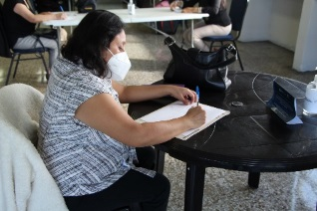
PRINCIPALES RESULTADOS Y AVANCES
2.2 Candidatos certificados como elegibles para optar a cargos públicos en las instituciones del Organismo Ejecutivo y otras regidas por la Ley de Servicio Civil.
Aspectos presupuestarios
Presupuesto vigente: Q. 1,968,372.00
Presupuesto ejecutado: Q. 1,917,085.77
Fuente de financiamiento: 11
Aspectos de planificación estatal
Programa: ADMINISTRACIÓN DE RECURSOS HUMANOS DE LA ADMINISTRACIÓN PÚBLICA Y DEL RÉGIMEN DE CLASES PASIVAS
Meta: 2,238
Población beneficiada: 1,611
Ubicación geográfica: Guatemala a nivel nacional
Plazo de ejecución: Ejercicio fiscal 2021
Fuente: Oficina Nacional de Servicio Civil (Onsec).

Slide 21
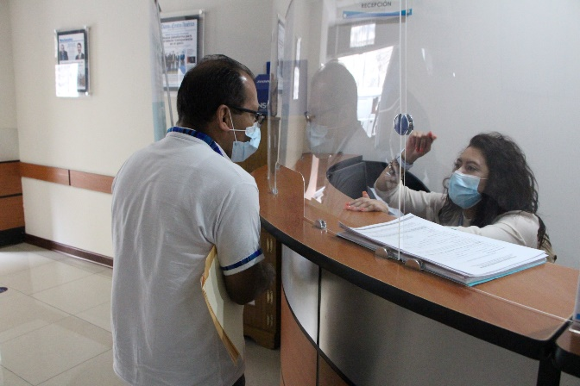
PRINCIPALES RESULTADOS Y AVANCES
2.3 Servidores, exservidores públicos o sus beneficiarios con peticiones jurídico laborales resueltas presentadas ante la Onsec.
Aspectos presupuestarios
Presupuesto vigente: Q. 2,993,335.00
Presupuesto ejecutado: Q. 1,837,264.96
Fuente de financiamiento: 11
Aspectos de planificación estatal
Programa: ADMINISTRACIÓN DE RECURSOS HUMANOS DE LA ADMINISTRACIÓN PÚBLICA Y DEL RÉGIMEN DE CLASES PASIVAS
Meta: 2,961
Población beneficiada: 1,589
Ubicación geográfica: Guatemala a nivel nacional
Plazo de ejecución: Ejercicio fiscal 2021
Fuente: Oficina Nacional de Servicio Civil (Onsec).

Slide 22
PRINCIPALES RESULTADOS Y AVANCES
2.4 Acciones de puestos aprobadas a las instituciones del Organismo Ejecutivo y otras que se rigen por la Ley de Servicio Civil.
Aspectos presupuestarios
Presupuesto vigente: Q. 2,747,879.00
Presupuesto ejecutado: Q. 2,671,721.39
Fuente de financiamiento: 11
Aspectos de planificación estatal
Programa: ADMINISTRACIÓN DE RECURSOS HUMANOS DE LA ADMINISTRACIÓN PÚBLICA Y DEL RÉGIMEN DE CLASES PASIVAS
Meta: 202,579 registros
Población beneficiada: derivado de que el producto se genera a través de registros que es su unidad de medida los beneficiarios no se determinan como persona.
Ubicación geográfica: Guatemala a nivel nacional
Plazo de ejecución: Ejercicio fiscal 2021
Fuente: Oficina Nacional de Servicio Civil (Onsec).

Slide 23
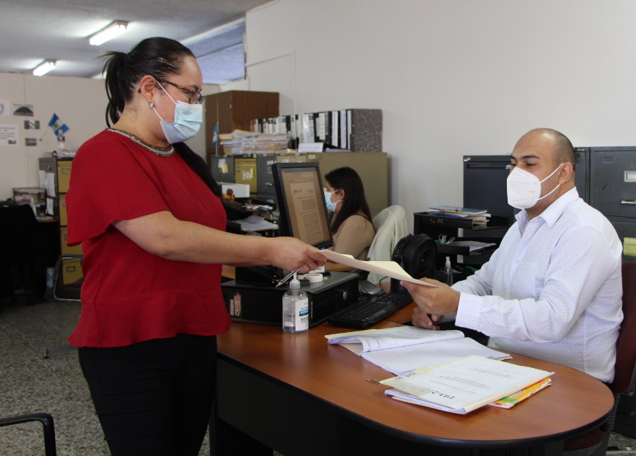
PRINCIPALES RESULTADOS Y AVANCES
3. Servidores, exservidores públicos o sus beneficiarios con peticiones jurídico laborales por apelación resueltas, presentadas ante la Junta Nacional de Servicio Civil.
Aspectos presupuestarios
Presupuesto vigente: Q. 1,834,014.00
Presupuesto ejecutado: Q. 1,826,650.93
Fuente de financiamiento: 11
Aspectos de planificación estatal
Programa: ADMINISTRACIÓN DE RECURSOS HUMANOS DE LA ADMINISTRACIÓN PÚBLICA Y DEL RÉGIMEN DE CLASES PASIVAS
Meta: 297
Población beneficiada: 94
Ubicación geográfica: Guatemala a nivel nacional
Plazo de ejecución: Ejercicio fiscal 2021
Fuente: Oficina Nacional de Servicio Civil (Onsec).

Slide 24
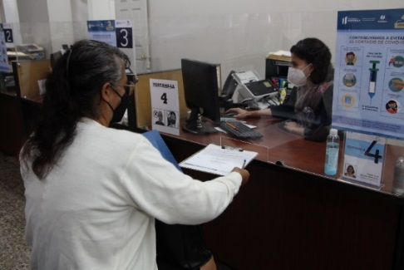
PRINCIPALES RESULTADOS Y AVANCES
4. Servidores, ex servidores públicos del Estado y sus beneficios con pensiones
Aspectos presupuestarios
Presupuesto vigente: Q.9,920,260.00
Presupuesto ejecutado (utilizado): Q. 9,745,086.55
Fuente de financiamiento: 11
Aspectos de planificación estatal
Programa: ADMINISTRACIÓN DE RECURSOS HUMANOS DE LA ADMINISTRACIÓN PÚBLICA Y DEL RÉGIMEN DE CLASES PASIVAS
Meta: 8,197
Población beneficiada: 2,448
Ubicación geográfica: Guatemala a nivel nacional
Plazo de ejecución: Ejercicio fiscal 2021
Fuente: Oficina Nacional de Servicio Civil (Onsec).

Slide 25
RENDICIÓN DE CUENTAS TENDENCIAS Y DESAFÍOS

Slide 26
CONSOLIDADO DE LOGROS INSTITUCIONALES
Fuente: SICOIN

Slide 27
CONSOLIDADO DE LOGROS INSTITUCIONALES
Implementación de Política de Datos Abiertos
Mediante Acuerdos de Dirección D-2021-041 y D-2021-122 se conformó el Comité de Datos Abiertos y se puso a disposición de la población guatemalteca la información de la gestión en formato abierto, con las características técnicas y jurídicas necesarias para ser reutilizada y distribuida libremente por cualquier persona, en cualquier momento y lugar. La información pública de oficio en formato abierto se encuentra disponible y actualizada en el sitio web institucional www.onsec.gob.gt
Comité de Simplificación de Trámites
En agosto 2021 se conformó el Comité de Simplificación de Trámites mediante Acuerdo de Dirección D-2021-108, para realizar todas las actividades y funciones establecidas en el Decreto 5-2021 Ley para la Simplificación de Requisitos y Trámites Administrativos encaminada a optimizar tiempo y recursos en los trámites que los usuarios realizan en la Onsec.
Mesa Técnica de Certificación de Tiempos de Servicio
En virtud de la necesidad de dar cumplimiento a la normativa aplicable a la emisión de certificaciones de servicios de los servidores y ex servidores públicos, se procedió con la creación de la Mesa Técnica de Certificación de Tiempos de Servicios impulsada por el Despacho Superior la cual tiene como objetivo analizar propuestas de fortalecimiento de la gestión de Certificaciones de Tiempo de Servicio, buscando el traslado de las capacidades, procedimientos y sistemas involucrados en la emisión de certificaciones a la Onsec.

Slide 28
CONSOLIDADO DE LOGROS INSTITUCIONALES
Elaboración de Estudio Actuarial
En estricta observancia a lo citado en el artículo 62 del Decreto Número 63-88 del Congreso de la República de Guatemala Ley de Clases Pasivas Civiles del Estado que indica que con el objeto de mantener la estabilidad financiera del Régimen de Clases Pasivas Civiles del Estado, es necesario realizar revisiones técnicas y actuariales del referido régimen, que permitan establecer el alcance actual del mismo, a fin de garantizar el cumplimiento de las obligaciones dinerarias a los actuales y futuros pensionados, a la fecha cuenta con la contratación de un actuario que tiene como objetivo la elaboración del estudio actuarial que da cumplimiento a la norma citada.
Remodelación Área de Atención al Público Sede Central
Como parte de las acciones en función de proveer servicios de calidad a los usuarios que se acercan a realizar gestiones a la Onsec, se amplió la sala de espera en la sede central, en la cual se recibe a personas que realizan trámites relacionados con el Régimen de Clases Pasivas Civiles del Estado. Esta acción consta de un nuevo espacio que cuenta con una rampa para el ingreso de personas con dificultades para caminar, servicios sanitarios, pantallas y sonido para que los usuarios estén informados en tiempo real del avance de su espera y sean atendidos en condiciones adecuadas.

Slide 29
CONSOLIDADO DE LOGROS INSTITUCIONALES
Normativo para Elaboración del Reglamento Orgánico Interno
En diciembre 2021 mediante Acuerdo de Dirección D-2021-176 se aprobó la Normativa Básica para la elaboración del Reglamento Orgánico Interno que contiene la estructura y organización de las entidades del Organismo Ejecutivo propiciando la mejora continua de la Administración Pública y coadyuvando al establecimiento de un sistema técnico, armónico, dinámico y eficiente de la administración de personal en las entidades que se rigen por la Ley de Servicio Civil.
Manual de Gestión del Empleo
Reglamento de Evaluación del Desempeño
La aprobación de este reglamento tiene como objetivo establecer una normativa y lineamientos de aplicación al proceso de evaluación del desempeño y rendimiento laboral para quel as instituciones puedan elaborar, de acuerdo a sus características, sus propios instrumentos de evaluación.
Mediante Acuerdo de Dirección D-2021-193 se aprobó la tercera edición del Manual de Gestión del Empleo. Estas disposiciones son de cumplimiento obligatorio para las instituciones que se rigen por la Ley de Servicio Civil y para aquellas que no cuentan con instrumentos propios para la dotación del recurso humano en cumplimiento a lo establecido en el artículo 108 de la Constitución Política de la República de Guatemala. El objetivo de esta herramienta es evitar la discrecionalidad en la contratación de personal en el Organismo Ejecutivo.

Slide 30
CONSOLIDADO DE LOGROS INSTITUCIONALES
Implementación de Banco Elegibles en SIARH
El 6 de octubre de 2021 se implementó la aplicación de Banco de Candidatos Elegibles en el Sistema de Administración de Recursos Humanos -SIARH- con el propósito de disminuir el tiempo para ocupar puestos vacantes del servicio por oposición y de optimizar el tiempo en los procesos de contratación. Analistas de recursos humanos de las instituciones que se rigen por la Ley de Servicio Civil tendrán acceso para visualizar el nombre del candidato, correo electrónico y la cantidad de meses que han transcurrido desde la emisión de la constancia de elegibilidad, asimismo, podrá descargar la oferta de servicios de cada uno de los candidatos.
Implementación de la INTRANET
Se implementó el uso de la intranet en la Onsec en función de fortalecer la comunicación interna en la institución, como una herramienta digital interna, exclusiva para uso de los trabajadores de la institución, con el objetivo de poner a disposición de información actualizada, documentos de interés y de uso común, para agilizar algunos procesos internos.
Protocolo para la promoción de ambientes libres de violencia
Este es un beneficio para los trabajadores en reconocimiento al esfuerzo y dinamismo, en función de honrar la labor del personal que integra la Onsec. En este figuran las disposiciones para planificar, ejecutar y gestionar el pago de las mismas y aplica los servidores públicos de la institución siempre que exista justificación plena y comprobable, exceptuando a los servidores públicos catalogados como de confianza en el Pacto Colectivo de Condiciones de Trabajo, los cuales no están sujetos a las limitaciones de la jornada de trabajo según lo establecido en el Código de Trabajo.

Slide 31
CONSOLIDADO DE LOGROS INSTITUCIONALES
Reglamento de Pago de Horas Extraordinarias
Este es un beneficio para los trabajadores en reconocimiento al esfuerzo y dinamismo, en función de honrar la labor del personal que integra la Onsec. En este figuran las disposiciones para planificar, ejecutar y gestionar el pago de las mismas y aplica los servidores públicos de la institución siempre que exista justificación plena y comprobable, exceptuando a los servidores públicos catalogados como de confianza en el Pacto Colectivo de Condiciones de Trabajo, los cuales no están sujetos a las limitaciones de la jornada de trabajo según lo establecido en el Código de Trabajo.

Slide 32
¿QUÉ TENDENCIA MUESTRA EL USO DE LOS RECURSOS PÚBLICOS?
Dentro de la ejecución presupuestaria al tercer cuatrimestre, se analizó el comportamiento por grupo de gasto presupuestario y en el caso del grupo de gasto 0 “Servicios personales” se pudo observar que se tuvo una ejecución del 98.05% derivado del tipo de servicio que la Oficina presta y el siguiente grupo con mayor ejecución es el grupo 4 “Transferencias corrientes” en donde se tuvo una ejecución del 93.33% del presupuesto ejecutado a la presente fecha, derivado de la renuncia de personal que ha cumplido su tiempo de servicio.
Derivado de la naturaleza de los servicios que presta a la población guatemalteca la ejecución del presupuesto de la Oficina Nacional de Servicio Civil evidencia la utilización de los mismos en el grupo de gasto de “Servicios Personales” en su mayoría. Además es importante señalar que como resultado de la partida de la institución de personal durante el presente ejercicio fiscal el grupo de gasto “Transferencias corrientes” tendió a incrementarse.
.

Slide 33
¿QUÉ MEDIDAS DE TRANSPARENCIA SE HAN APLICADO?
Para garantizar el uso adecuado del dinero público y el avance en el cumplimiento de los objetivos de Estado, la Onsec ha adoptado como medidas de transparencia:
Se conformó el Comité Nacional de Datos Abiertos para implementar la Política Nacional de Datos Abiertos. En agosto 2021 la publicación de información pública de oficio ya se efectúa también en formatos abiertos.
Se lleva el control del Plan Anual de Compras para el ejercicio fiscal 2021 en cumplimiento a las normativas legales vigentes al momento de ejecutar el gasto público, priorizando la calidad del mismo.
Se tiene previsto aplicar nuevas medidas de transparencia con la continuidad en los procesos de implementación de la Política de Datos Abiertos y el cumplimiento de lo establecido en la Ley para la Simplificación de Trámites y Requisitos en la Administración Pública.

Slide 34
¿QUÉ DESAFÍOS INSTITUCIONALES SE TIENEN DURANTE 2021?
Los principales desafíos de la Onsec en cuanto al uso de los recursos públicos y el cumplimiento de los planes nacionales son:
Implementar acciones para fortalecer la gestión en acciones de puestos y de personal de las instituciones que se rigen por la Ley de Servicio Civil y su Reglamento, como: actualización de manuales y normas.
Fortalecer la capacidad para la gestión de recursos humanos a través del Sistema Informático de Administración de Recursos Humanos SIARH.
Implementar la simplificación de trámites y requisitos, y verificar que se cumpla con las normativas vigentes.
Las acciones inmediatas a seguir son:
Acciones para fortalecer la gestión en acciones de puestos y de personal de las instituciones que se rigen por la Ley de Servicio Civil y su Reglamento.
Desarrollo de herramientas informáticas que permitan el fortalecimiento de capacidades para la gestión de recursos humanos.
Cumplimiento a normativas vigentes.

Slide 35
OFICINA NACIONAL
DE SERVICIO CIVIL
Onsec Guate

